Slide 1
Week5

Slide 2
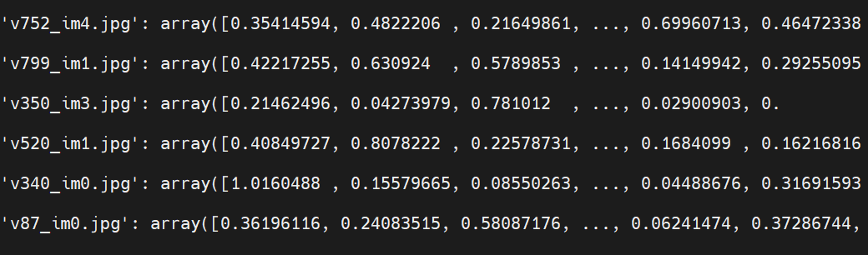
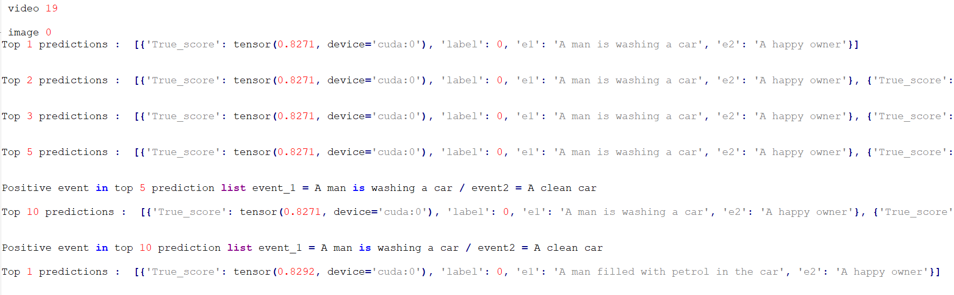
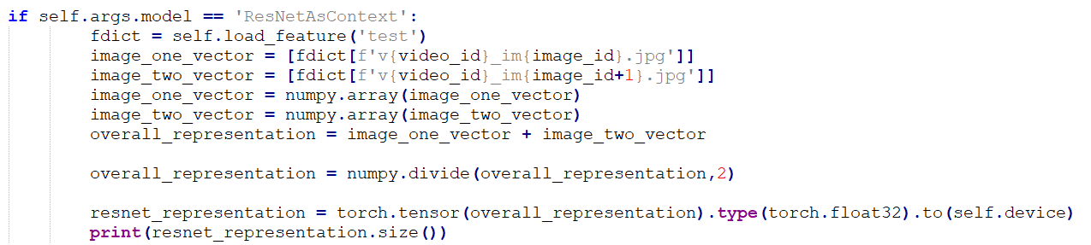
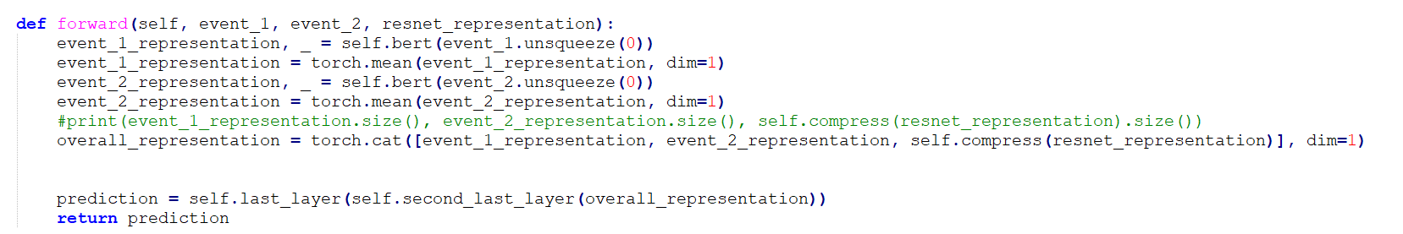


Vis-Causal / ResNetAsContext Model
Resnet에서 feature 값을 추출하여 context 값 대신 사용.
Img filename, feature array dictionary pkl 파일로 저장.
Pkl 파일 load시 object로 불러져 [],np.array로 array 형태로 만들어줌.
(1,2048) shape으로 event representation과 concat.

Slide 3
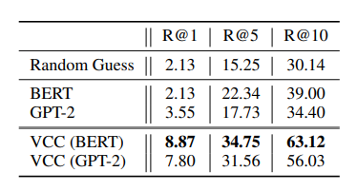


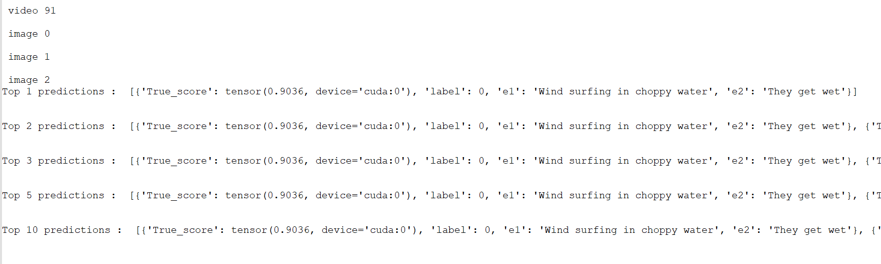
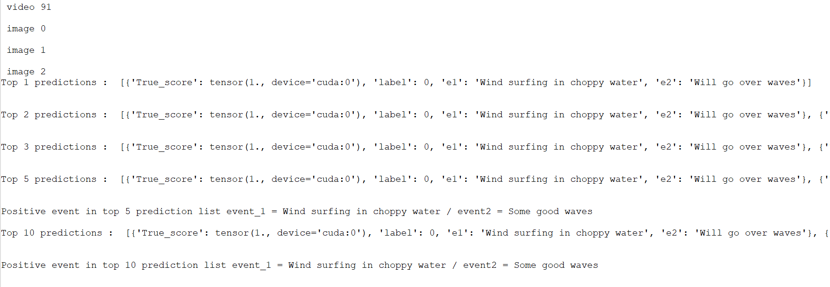
Vis-Causal / Full-model
Tokenizer bert/gpt2
- performances
 | R1 | R5 | R10
BERT | 4.96 | 30.14 | 55.67
GPT-2 | 5.67 | 29.43 | 53.19
- result

Slide 4
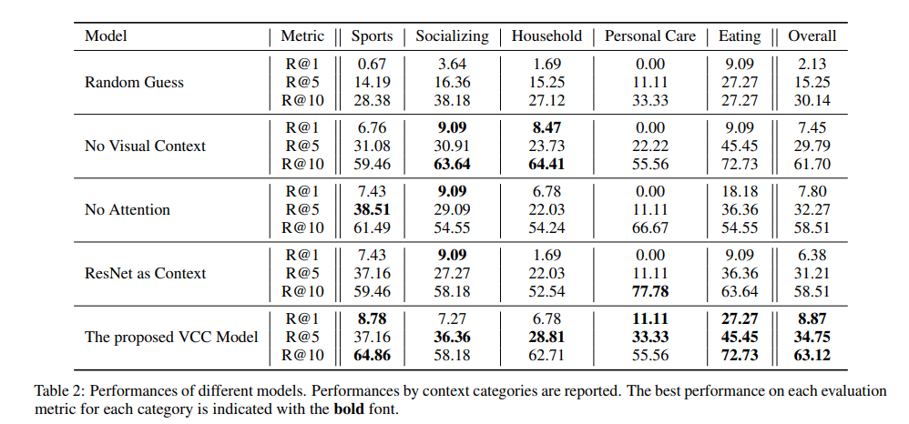
Result Analysis
 | Metric | Sports | Social | House | Personal | Eating | Overall
No context | R1 | 7.43 | 1.27 | 5.08 | 0.0 | 9.09 | 7.8
 | R5 | 33.78 | 30.9 | 28.21 | 22.22 | 45.45 | 32.26
 | R10 | 63.51 | 56.36 | 59.32 | 55.55 | 63.63 | 60.99
 | Metric | Sports | Social | House | Personal | Eating | Overall
No Attention | R1 | 8.78 | 9.09 | 10.16 | 0.0 | 9.09 | 8.86
 | R5 | 30.4 | 32.72 | 30.5 | 22.22 | 45.45 | 31.2
 | R10 | 59.45 | 61.81 | 59.32 | 55.55 | 72.72 | 60.28
 | Metric | Sports | Social | House | Personal | Eating | Overall
Resnet as Context | R1 | 7.43 | 7.27 | 10.16 | 0.0 | 18.18 | 8.15
 | R5 | 33.1 | 34.54 | 22.03 | 33.33 | 54.54 | 31.91
 | R10 | 63.51 | 56.36 | 54.23 | 66.66 | 72.72 | 60.63
 | Metric | Sports | Social | House | Personal | Eating | Overall
VCC | R1 | 5.40 | 3.60 | 8.47 | 11.11 | 9.09 | 6.02
 | R5 | 33.78 | 29.09 | 28.81 | 33.33 | 45.45 | 32.26
 | R10 | 61.48 | 60 | 59.32 | 66.66 | 63.63 | 60.99
Test accuracy: {'Recall_1': 0.06382978723404255, 'Recall_2': 0.13829787234042554, 'Recall_3': 0.1879432624113475, 'Recall_5': 0.2872340425531915, 'Recall_10': 0.5602836879432624}
Notes:
1. 모든 모델은 거의 모든 설정에서 "무작위 추측" 기준선을 크게 능가합니다. 이는 모델이 이러한 시간 연속 이미지에서 의미 있는 인과 관계 지식을 추출하는 방법을 학습할 수 있고 시각적 신호에서 학습 인과 관계 지식이 현재 미래의 인과관계 지식을 얻기 위한 텍스트 기반 접근에 대한 좋은 보완이 될 수 있음을 보여줍니다.
2. 컨텍스트 정보의 도움으로 VCC는 대부분의 실험 설정에서 기준선 '컨텍스트 없음' 모델을 능가합니다. 이는 컨텍스트의 중요성을 증명하고 일부 인과 관계는 특정 컨텍스트에서만 의미가 있다는 이전 관찰과 일치합니다.
3. 제안된 VCC 모델은 'No Attention' 모델보다 훨씬 우수한 성능을 보여 물체 감지 모듈에 의해 도입된 노이즈의 영향과 제안된 교차 주의 모듈의 효율성을 보여줍니다.
4.이벤트 텍스트 표현과 ResNet으로 인코딩된 이미지 표현이 서로 완벽하게 일치하지 않을 수 있는 서로 다른 의미 공간(하나는 언어 및 하나는 비전)에 있는 벡터라는 것입니다.

Slide 5
Show, Attend and Tell: Neural Image Caption Generation with Visual Attention
﻿Xu el al, Show, Attend and Tell: Neural Image Caption Generation with Visual Attention, , ICML 2015.
﻿전체 이미지를 동일한 비중으로 압축하는 대신, attention을 통해 필요에 따라 두드러진 특징을 동적으로 표시할 수 있다.
논문의 기여
두 가지 attention based image caption generator을 사용.
Attention이 초점을 맞추는 ‘시점’과 ‘무엇＇을 시각화 하여 결과를 해석하고 어떻게 프레임워크가 학습하는지 보여준다.
세 가지 데이터셋(Flickr9k, Flickr30k and MS COCO)으로 caption 생성 시 유용성을 정량적으로 검증
Notes:
https://www.youtube.com/watch?v=Bmx2S1dSAV0&list=PL1Kb3QTCLIVtyOuMgyVgT-OeW0PYXl3j5&index=12

Slide 6
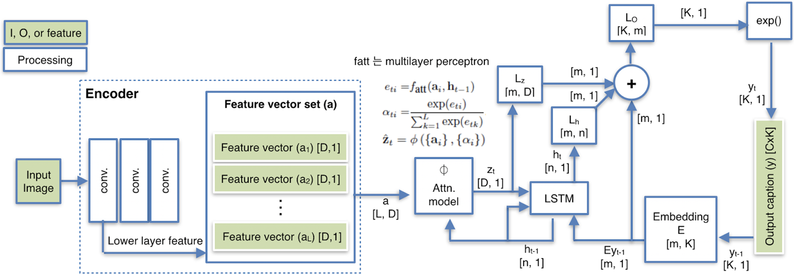
Notes:
Paper author github
https://github.com/kelvinxu/arctic-captions/blob/master/capgen.py

Slide 7
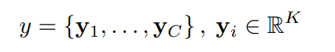
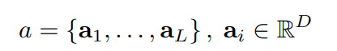
Model - encoder
Image Caption Generation with Attention Mechanism : encoder – decoder
모델에서는 이미지를 사용하여 Caption을 생성한다.
Caption의 길이를 c로, 사용할 수 있는 단어의 개수를 k로 고정한다. 이 정의에 따라 caption을 vector y로 표현할 수 있다.
각 yi는 단어 하나를 의미한다.
﻿ENCODER: CONVOLUTIONAL FEATURES
이미지의 특징을 Resnet101 avgpool layer에서 추출.
Input : image / output : feature vector a (batch_size, encoded_image_size, encoded_image_size, 2048)
L( img size * img size )개 벡터를 생성, 각각은 이미지의 D차원(2048) 표현을 지닌다.
D
ai

Slide 8
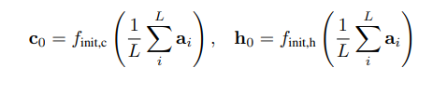
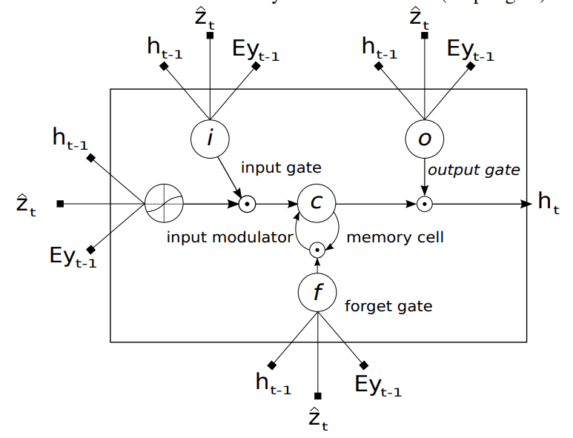
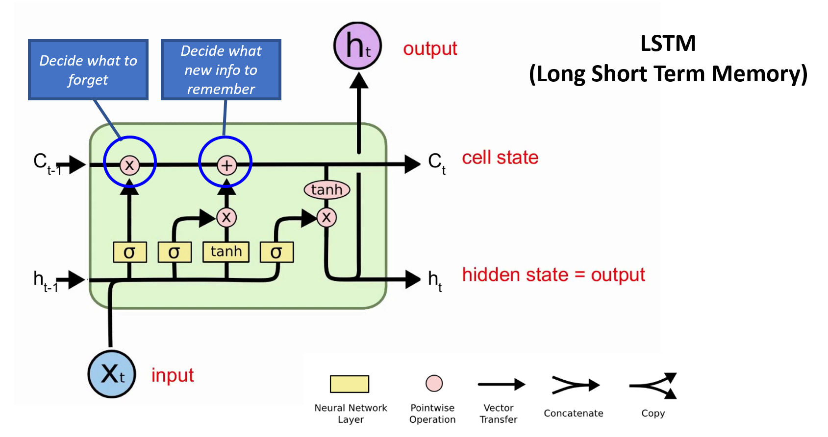
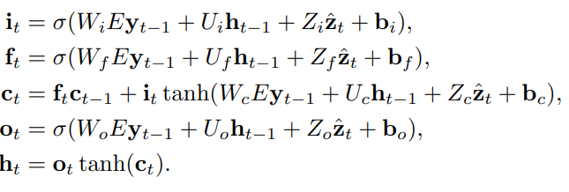
Model - decoder
DECODER: LONG SHORT-TERM MEMORY NETWORK
LSTM 초기 값은 feature vector의 평균값.
LSTM은 매 time stamp t 마다 caption vector y의 한 요소 yt를 생성한다.
LSTM cell 하나에 input으로 들어오는 값
ht−1 : 전 hidden state 벡터.
Eyt−1: t−1 시점에서 생성된 caption yt−1의 임베딩 벡터.
z^t : context vector. attention model에 의해서 결정
gate
C : 갱신된 기억 셀 , f : c에서 불필요한 내용을 제거
O : 다음 h의 출력을 결정 , i : 기억 셀 추가 내용 조정
W•, U•, Z• , b : 입력 가중치, 편향 값
Input :
torch.cat([embeddings[:batch_size_t, t, :], attention_weighted_encoding], dim=1),
(h[:batch_size_t], c[:batch_size_t])
Output h, c
G 새로운 정보를 추가.
h, c = self.decode_step(torch.cat([embeddings[:batch_size_t, t, :], attention_weighted_encoding], dim=1), (h[:batch_size_t], c[:batch_size_t]))
Notes:
게이트
이전의 기억 셀에서 필요없는 부분 제거 + 새로운 내용 추가 = 갱신 기억 셀

Slide 9
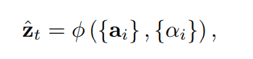
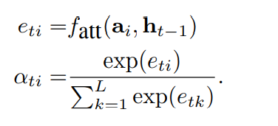
Attention mechanism
z^t : 시간 t 에서 feature vector a를 초점을 맞출 부분을 고려하여 표현한 것.
ai : 이미지 위치 i가 단어를 생성하기 위해 집중할 올바른 장소일 확률
alphati : time t에서의 a의 i번째 요소인 ai의 weight value 값. < 1
fatt : ati 값을 계산하기 위한 MLP
* weight : cnn의 output 중에서 어느 location에 초점을 맞출 것인지 ( 어느 부분이 중요한지 ) 결정하는 값.
∑ ∏ ai,alphai

Slide 10
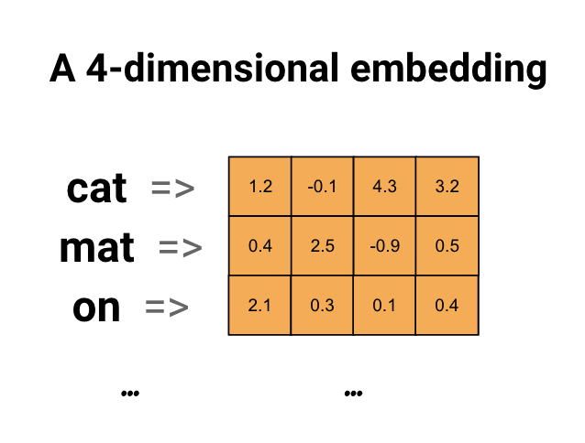
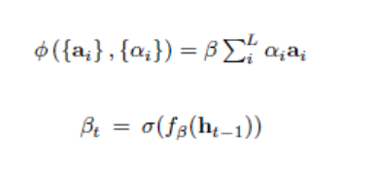
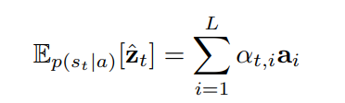
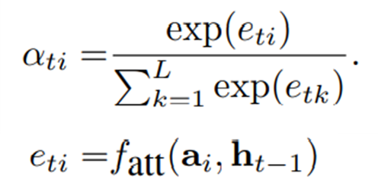
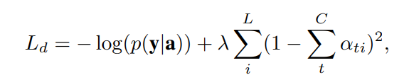
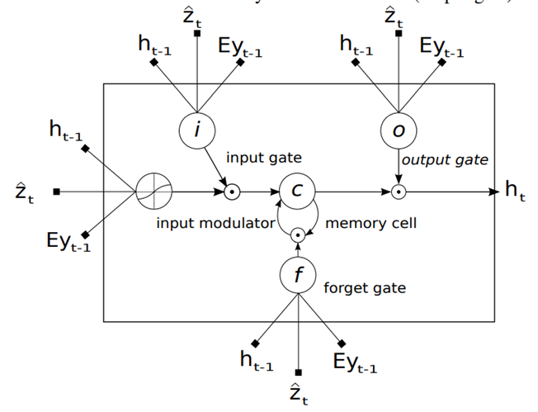
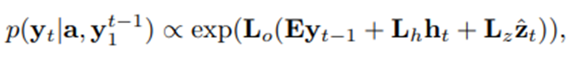
gate = self.sigmoid(self.f_beta(h[:batch_size_t])) # gating scalar, (batch_size_t, encoder_dim)
Soft attention : hard attention과 달리 feature vector 중 하나의 위치만 고르지 않고, 어느 것을 얼만큼 사용할 것인지 비율로 고려 -> sampling하지 않아도 되고, end-to-end로 학습 가능
이미지 모든 position이 동일한 중요도로 기여할 수 있도록 유도.
Loss function
Penalized Negative log likeilhood
loss += alpha_c * ((1. - alphas.sum(dim=1)) ** 2).mean()
Soft :
att1 = self.encoder_att(encoder_out) # (batch_size, num_pixels, attention_dim)
att2 = self.decoder_att(decoder_hidden) # (batch_size, attention_dim)
att = self.full_att(self.relu(att1 + att2.unsqueeze(1))).squeeze(2) # (batch_size, num_pixels)
alpha = self.softmax(att)
h, c = self.decode_step(
torch.cat([embeddings[:batch_size_t, t, :], attention_weighted_encoding], dim=1),
(h[:batch_size_t], c[:batch_size_t]))
preds = self.fc(self.dropout(h)) # (batch_size_t, vocab_size)
Notes:
https://jhui.github.io/2017/03/15/Soft-and-hard-attention/

Slide 11
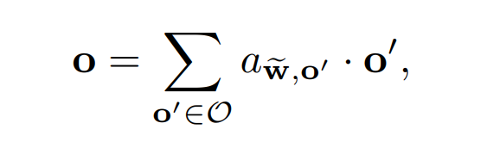
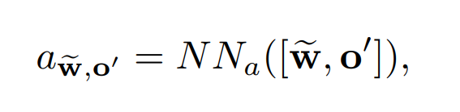
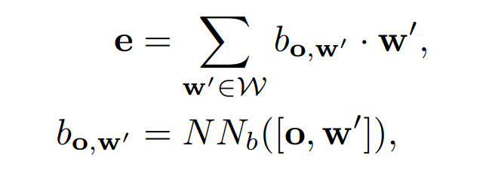
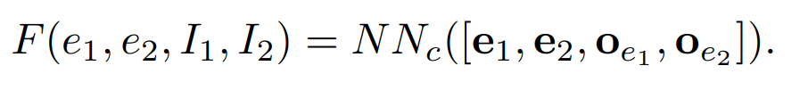
Model – Vision-Contextual Causal (VCC)
3. Cross Attention module
Context 개체를 사용하여 event에서 중요한 정보 토큰을 선택하여 노이즈의 영한을 최소화한다.
Context Representation : Object의 event에서 중요도 계산
~w : 이벤트 e에 대해 모든 토큰의 평균을 취하고 결과 평균 벡터.
O : 선택된 모든 객체의 벡터 표현 세트.
a : o＇에 대한 attention 가중치.
attention 가중치 : NN은 표준 2계층 feed forward 신경망 계층이고 [,]는 연결
Event Representation : Event token의 object에서 중요도 계산
b: w’에 대한 o의 attention 가중치
Causality prediction
e1,e2의 인과관계 확률 계산

Slide 12
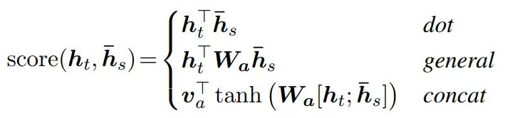
Model – Vision-Contextual Causal (VCC)
def cross_attention(self, eventuality_representation, entity_representations):
number_of_words = eventuality_representation.size(0)
number_of_objects = entity_representations.size(0)
event_raw_representation = torch.mean(eventuality_representation, dim=0) # 768
event_raw_representation = event_raw_representation.repeat(number_of_objects, 1) # 10*768
event_attention = self.attention_to_entity( torch.cat([event_raw_representation, entity_representations], dim=1)) # 10 * 1
context_representation = torch.mean(entity_representations * event_attention.repeat(1, self.embedding_size), dim=0) # 1 * 300
context_representation_for_attention = context_representation.repeat(number_of_words, 1)
word_attention = self.attention_to_word( torch.cat([eventuality_representation, context_representation_for_attention], dim=1)) # num_words * 1
event_representation = torch.mean(eventuality_representation * word_attention.repeat(1, 768), dim=0)
return event_representation.unsqueeze(0), context_representation.unsqueeze(0)
self.attention_to_word = torch.nn.Linear(768 + self.embedding_size, 1)
Score = attention weight
Notes:
Mean ?? Sum 아니고 ..? sigma

Slide 13
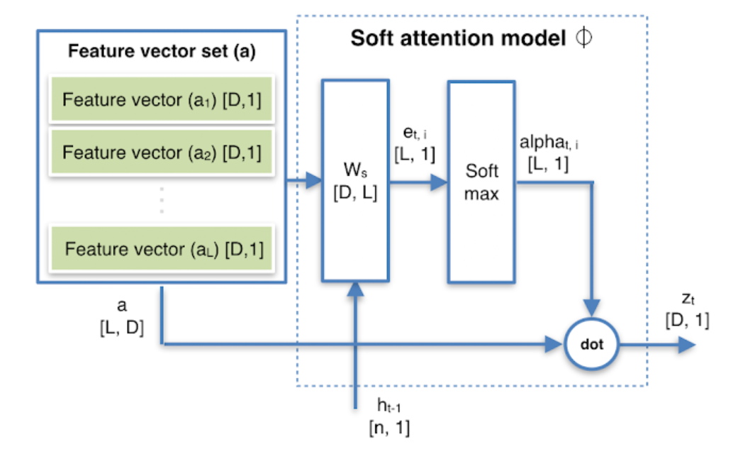
Deterministic soft attention model 은 multilayer perceptron Ws, softmax 함수 및 element-wise dot product 로 구성되어 있다. Multilayer perceptron 'Ws' 는 feature vector set 과 LSTM 의 이전 시점 hidden state vector 를 입력받아서 이미지 내 어느 위치에 높은 가중치를 부여할지 결정하는 계수 e 를 출력한다. Softmax 함수는 계수 e 를 입력받아 계수의 dynamic range 를 0 ~ 1, summation 을 1로 만들어 최종 가중치를 생성한다. Dot product 은 가중치를 각 feature vector 에 부여하여 caption 생성을 위한 LSTM 으로 전달한다. Soft attention model 구조를 아래 그림에 나타내었다.

Slide 14
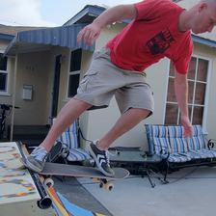
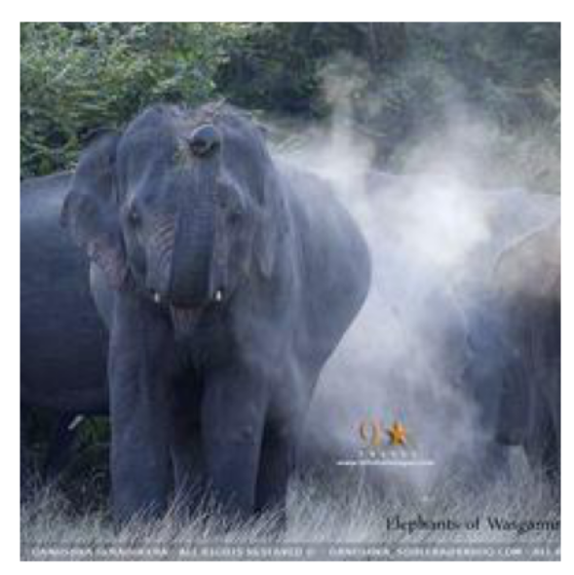
Experiment
Bert attention model
Ep9.
Validation loss: 1.6799227110838972
BLEU-1: 0.8250466362271264
BLEU-2: 0.6689672808072354
BLEU-3: 0.5519597737386912
BLEU-4: 0.46110374649987956
Hypotheses: a man is posed on a of a skateboard ramp on his board outside a house .
References: a man is posed on top of a skateboard ramp on his board beside a house .
Ep14
Validation loss: 1.6731205317255666
BLEU-1: 0.8265290131702571
BLEU-2: 0.6714864261605259
BLEU-3: 0.5551008733357182
BLEU-4: 0.4644848685817755
Hypotheses: a group of elephants with a elephant spraying up 's trunk and trunk coming around behind it it it .
References: a group of elephants with one elephant raising it 's trunk and dust and dirt coming up behind it .

Slide 15
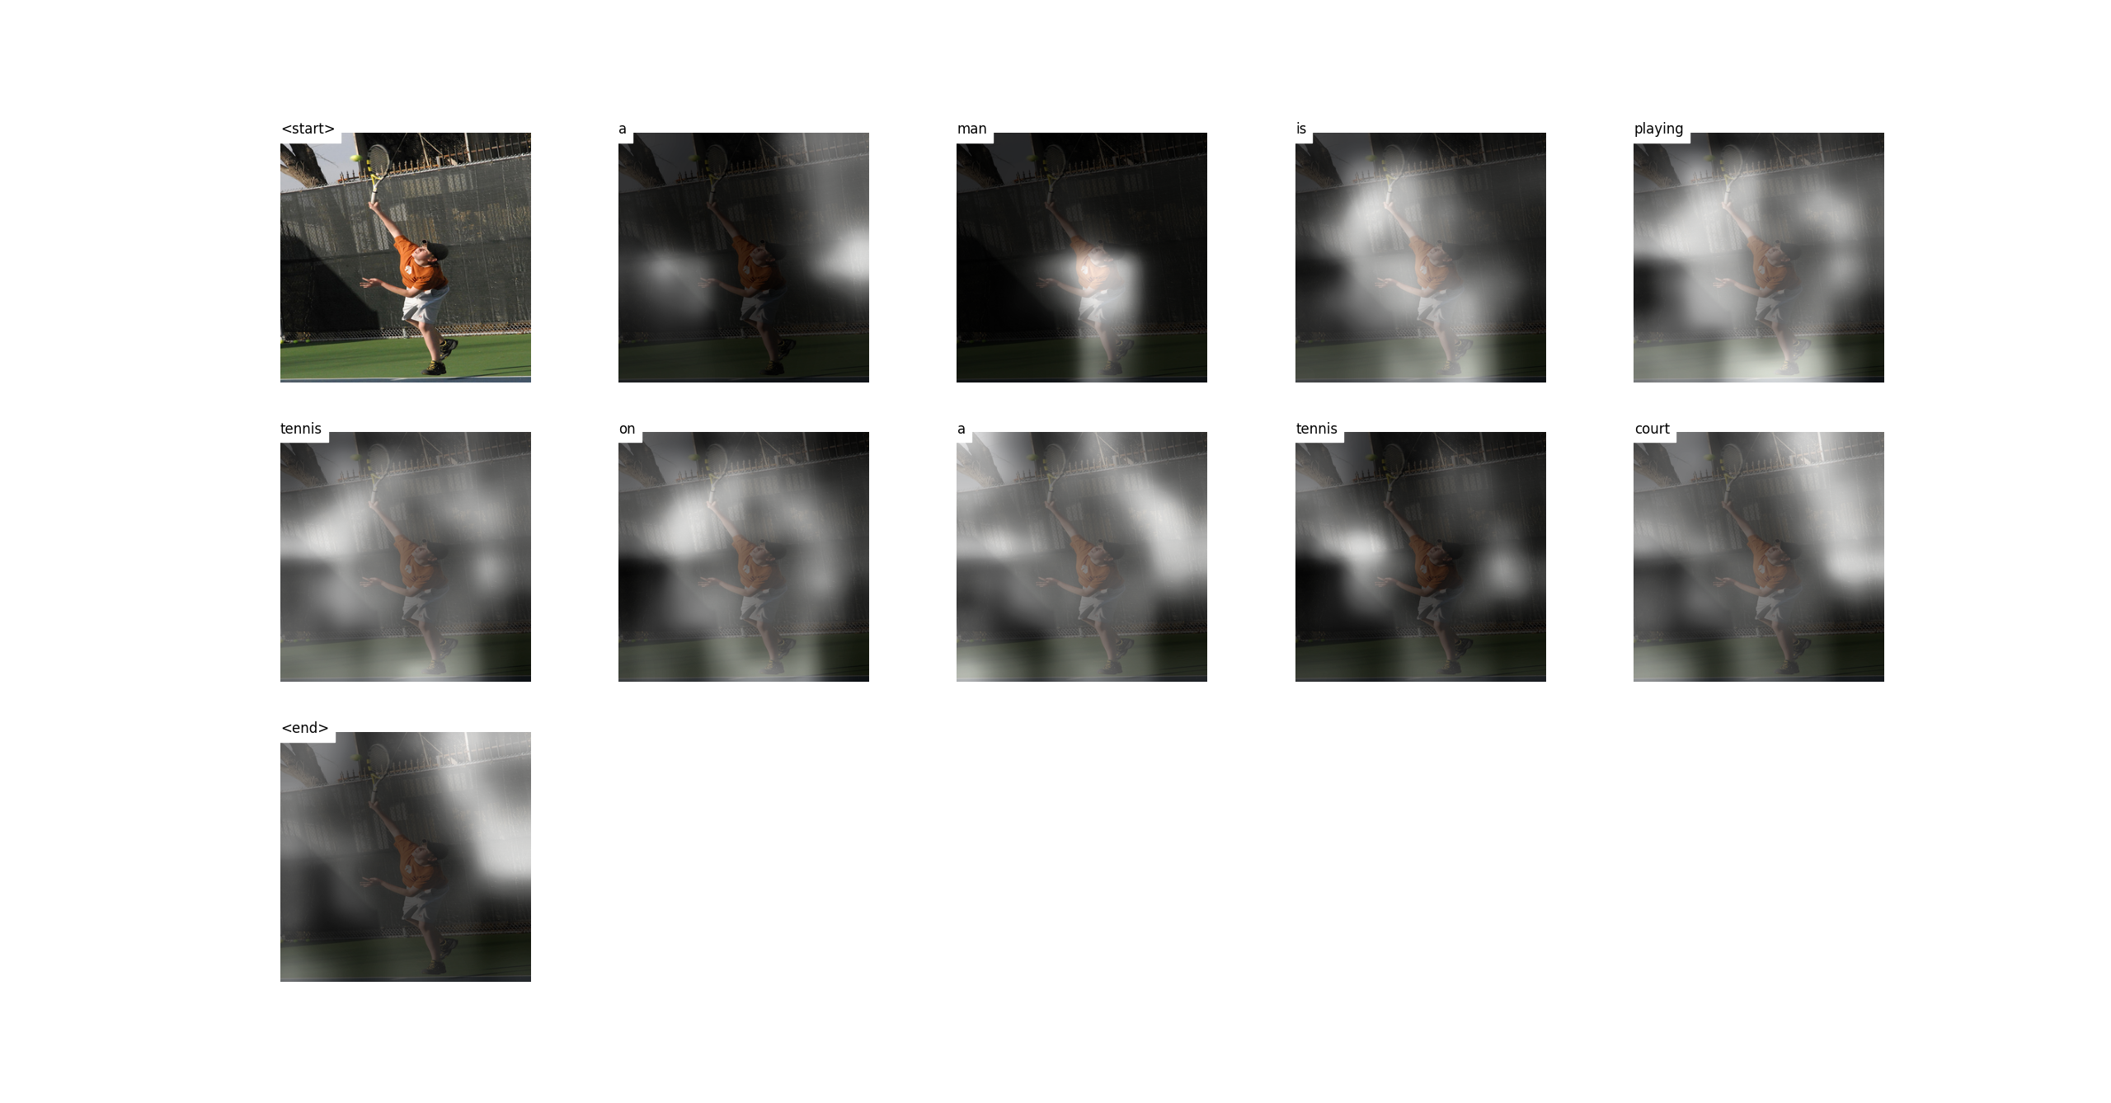
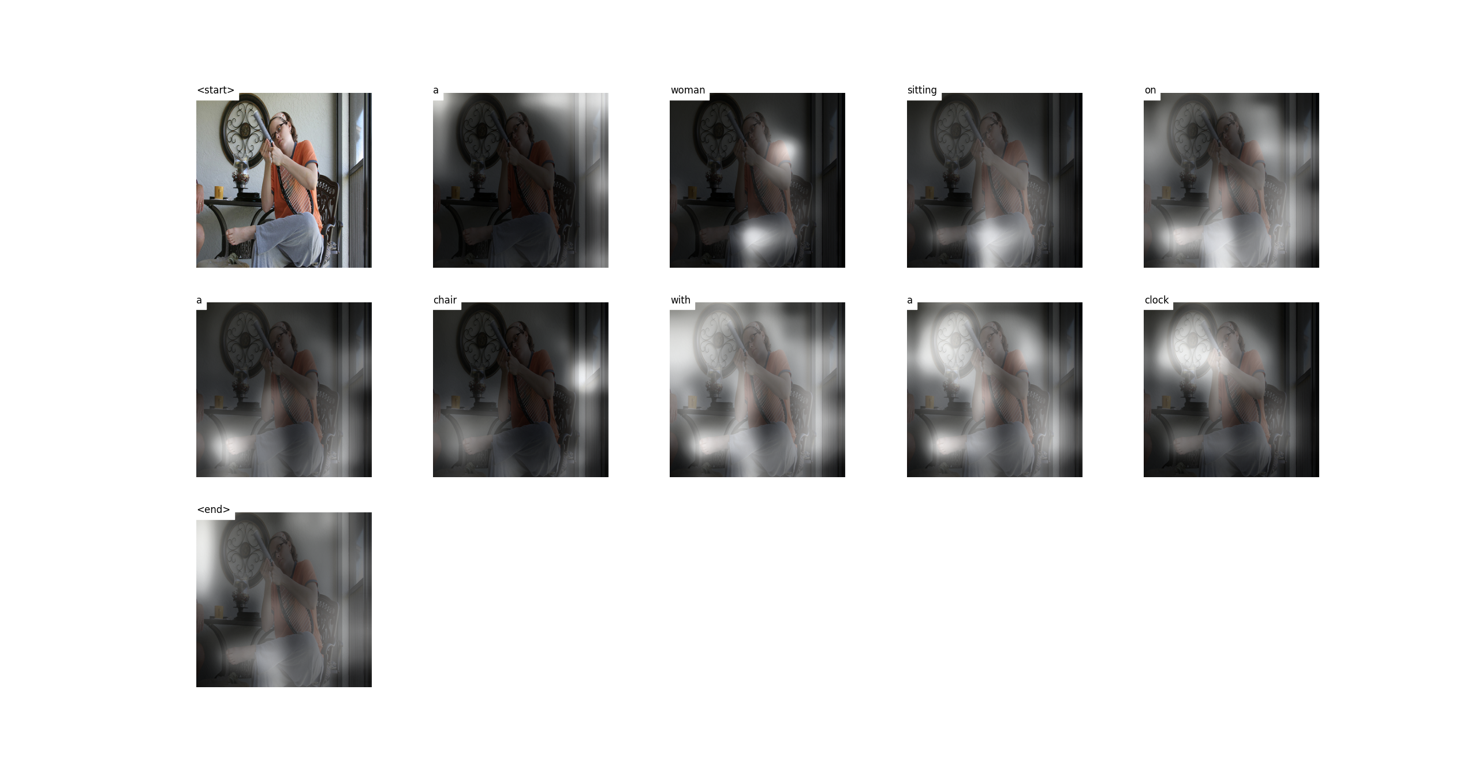
Experiment

Slide 16
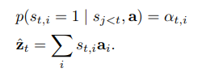
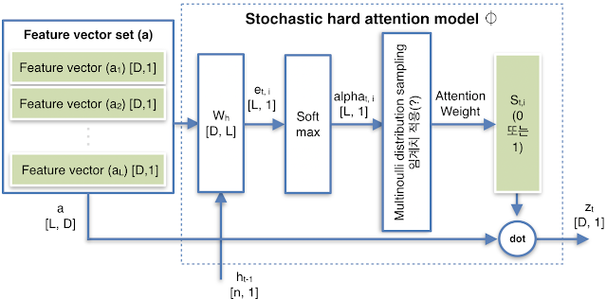
Attention – Hard
Hard attention : feature vector 중 하나의 위치만 집중
St : (feature vector 의 차원 D) * 1 크기의 vector. Feature vector 에서 t 시점에 sampling 한 위치 .
﻿st,i : st의 i번째 위치 변수.
at,i : 시간 t 에서 st,i = 1일 확률. 이미지 벡터 ai와 이전 단계 lstm output vector 간의 유사도 ( 내적, concat ..) 계산을 통해 softmax 를 취해 확률 값을 계산하여 구한다.
z^t : context vector. feature vector 값 중 확률 값이 가장 높은 하나의 위치만 선택한 결과 값이 된다.
Attention weight가 곱합을 계산하기 위해 쓰이는 것이 아니라
Feature vector의 위치를 sampling 하기 위한 확률로 사용된다.

Slide 17
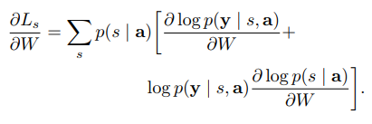
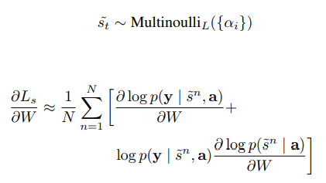
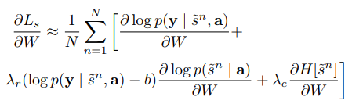
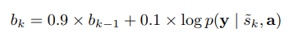
Attention – Hard
Loss function
Feature vector a 에 대한 caption y의 확률 값에 log
Backwards
Loss functiond을 nn의 weight parameter w로 미분한다.
모든 s에 대하여 값을 계산하기 어려움. ( s 크기 = Feature vector dimension)
st를 n번 sampling하고, 평균 값 낸 것을 대신 사용
Sampling을 할 때 분산이 커지는 것을 방지하기 위해 exponential moving average ,
다항 분포의 엔트로피 H[s]의 기울기사용
Notes:
https://towardsdatascience.com/attention-in-neural-networks-e66920838742

Slide 18
Show, Attend and Tell: Neural Image Caption Generation with Visual Attention
세 가지 데이터셋(Flickr9k, Flickr30k and MS COCO)으로 caption 생성 시 유용성을 정량적으로 검증
The 2014 release contains 82,783 training, 40,504 validation, and 40,775 testing images
Andrej Karpathy's training, validation, and test splits. :img에 대한 caption -> tutorial
Coco caption 2014 -> ajamoon
Notes:
https://www.youtube.com/watch?v=Bmx2S1dSAV0&list=PL1Kb3QTCLIVtyOuMgyVgT-OeW0PYXl3j5&index=12

